Slide 1
Got a favorite NFT?
Notes:
皆様のWalletにお気に入りのNFTはありますか？
初めて獲得したNFT、苦労して手に入れたNFTなどなど皆様様々かなと思っています。
今回は、NFT コレクティブに特化しdAppsについて紹介できればと思います。

Slide 2
Study Group Notes
投資助言ではありません
自身でしっかりとリサーチを行ってください
Notes:
まず最初に、こちらについては投資助言ではありません。
個人がリサーチしたものによる内容を今回は発表する形となっておりますので、実施される際にはご自身でのホワイトペーパー含めてご参照した上での利用をお願いします。

Slide 3
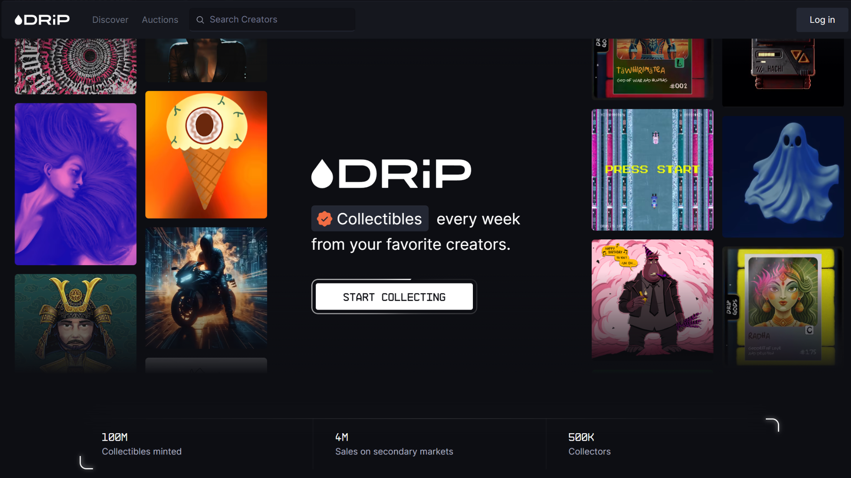
Notes:
DRiPのNFTです。
毎週、クリエイターによって、NFTコンテンツを配信するサービスになっています。
詳しく見ていきましょう。

Slide 4
What’s DRiP?
デジタル作品を配信するプラットフォーム
Notes:
DRiPとは何か？
公式からは、
「毎週ポケモンカードやワンピースカードを収集するのと同じように、様々なArtistから限定版としてアートを収集することに特化したWeb3アプリケーションです」
と紹介されています。
日本発で世界的にも認知が高い「ポケモン」「ワンピース」のトレーディングカードゲームがあると思いますが、それに影響を受けています。
クリエイターがアート作品や音楽作品、電子マガジン等の限定デジタルコンテンツを配信するプラットフォームになっております。
クリエイターは自身のコンテンツを作り、それらをNFTを通じて配信を行い、ユーザーへ認知拡大とファン獲得を狙うプラットフォームになっております。

Slide 5
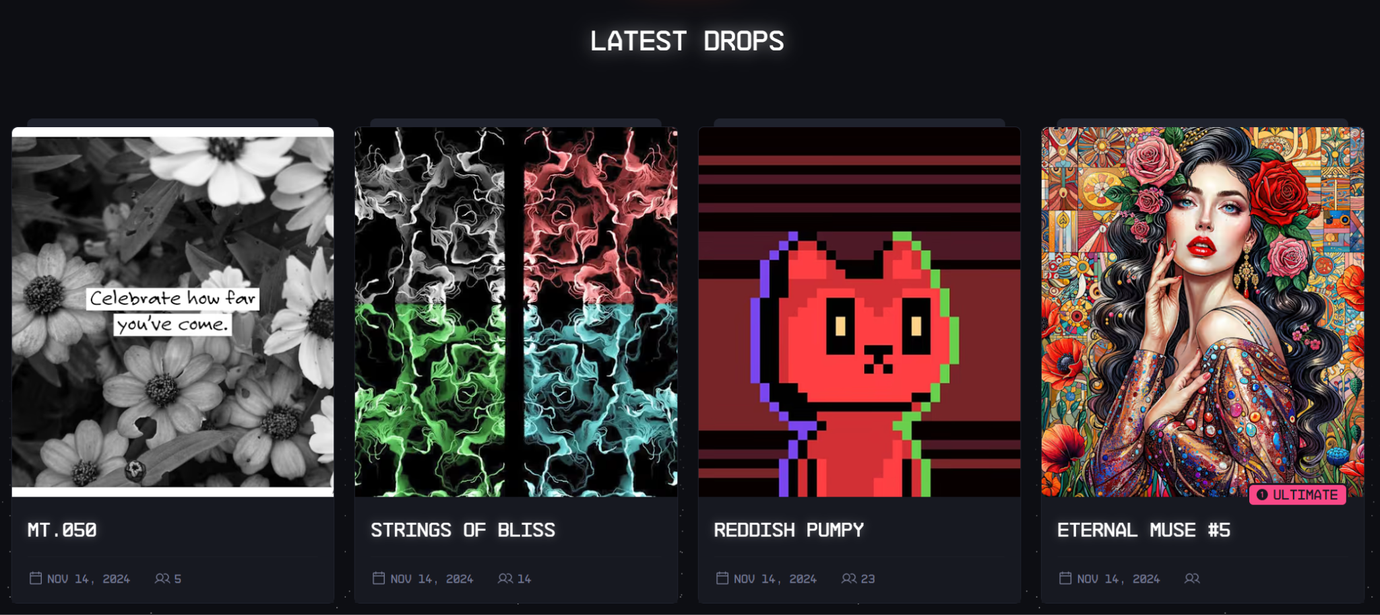
DRiP - Achievements
100M コレクティブNFTをMint
4M NFT Sale
500K Creators
Notes:
DRiPはかなり高い実績があり、
①
NFTの発行枚数は 1.0億Mintを超えています。
おそらくSolanaでも最大のNFT発行枚数を誇るアプリと思われます。（スキャムは除いて）
②
NFTはもちろんマーケットに出品可能であり、これまで売買された枚数は400万NFT以上となっています。
③
また、このプラットフォームを利用しているクリエイターの方は50万人を超えています。
クリエイターは審査を受けることによって、DRiPクリエイターとしてプラットフォームが利用可能になっていますが、常にウェイティングリストがいっぱいになっている状態らしいです。
クリエイターが利用するに当たって非常に重要なプラットフォームになっていることがこの数字からも分かります。

Slide 6
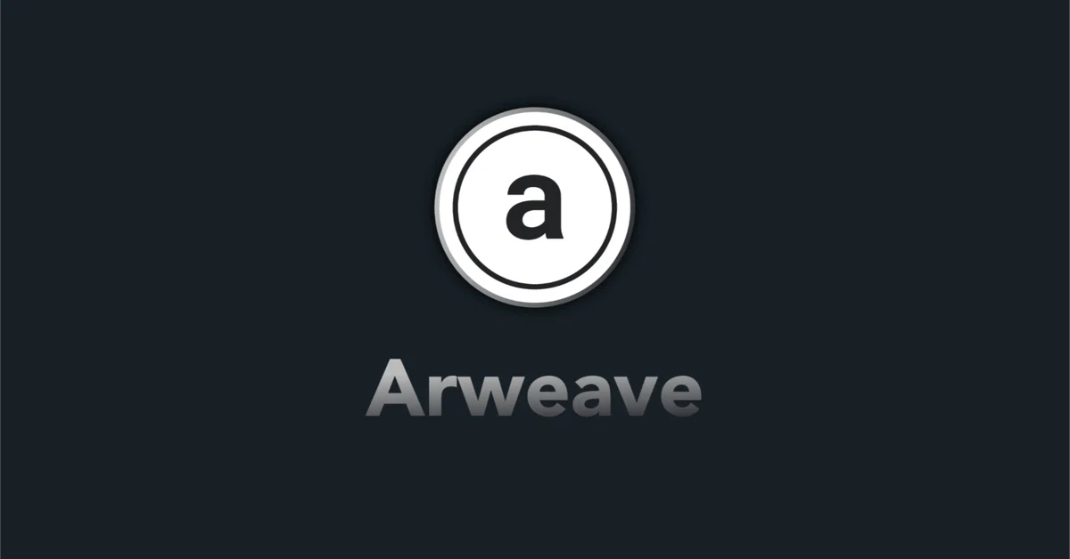

DRiP - Structure
決済基盤にSolanaを採用
クリエイターごとにCollecitonが作成
データは「Arweave」に保管
NFTの発行はMetaplexライブラリ「Compressed NFT」を採用
Notes:
このDRiPはSolanaで稼働しています。
クリエイターごとにCollecitonが生成されているため、ListされているクリエイターのNFTを見つけやすい優しい設計も特徴です。
また、NFTの元になる画像データや音楽データは分散型ストレージである「Arweave」に保管されています。今のWebサービスによくあるサービス終了に伴い、永久に見れなくなってしまいます、ということがありません。クリエイターの作品がArweaveによって守られ続ける状態です。
また、NFTだとMintするときのFeeが高いのでは？と思うかも知れませんが、NFTの発行はMetaplexライブラリのCompressed NFTという圧縮NFTを利用しているため、通常のNFTの発行に比べて圧倒的に低コストで発行することが出来ます。

Slide 7
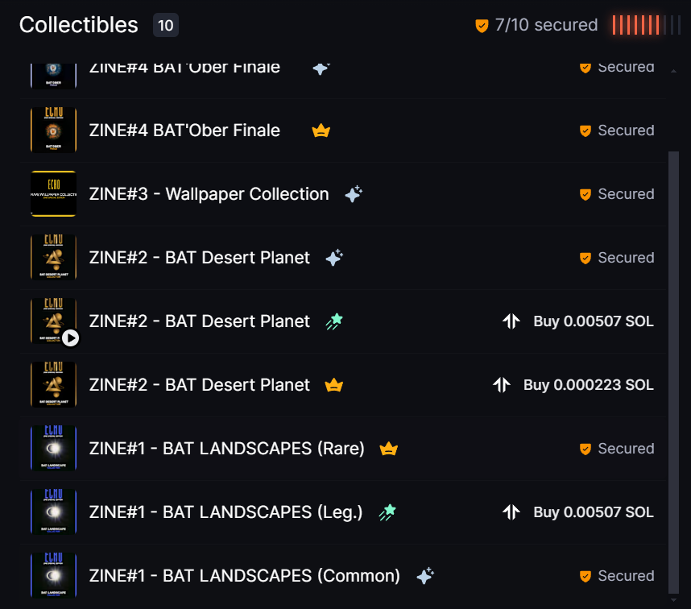
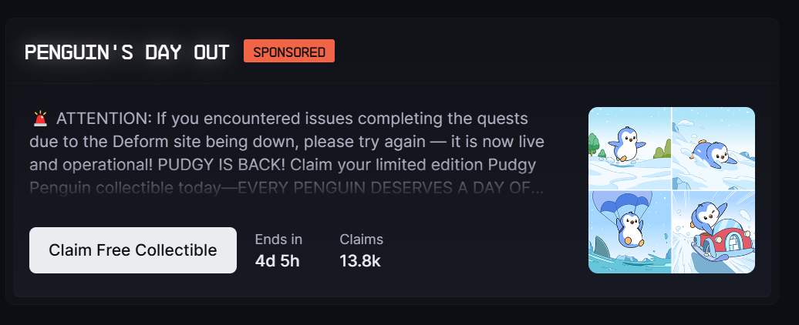
DRiP - Get for Creator’s NFT
クリエイター作品をDropletsを使ってSecureボタンをクリックして獲得
Notes:
クリエイターのNFTを獲得するのに、Dropletsというポイントを消費してコンテンツを獲得することができます。
トップ画面にたまにFree Secureが出てきますが、Dropletsを消費せずに獲得することが可能です。

Slide 8
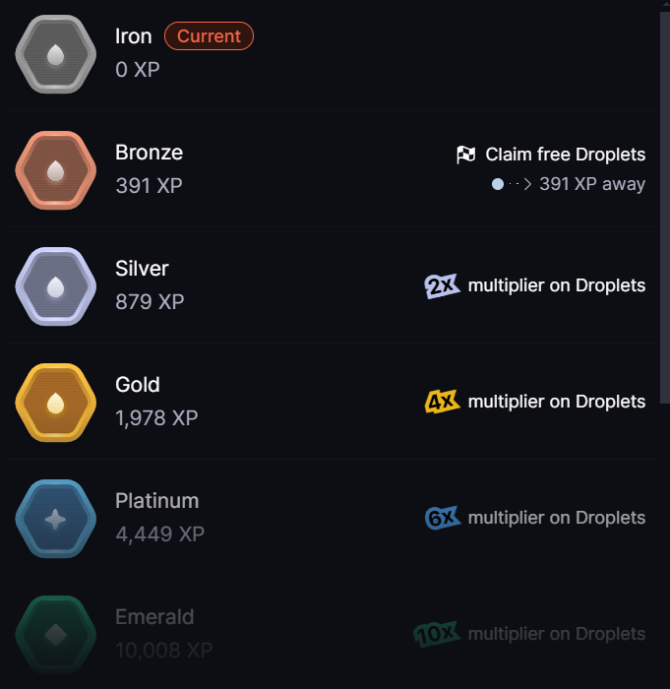
DRiP - Rank?
獲得したXPでRankが確定
Dropletsの獲得数増加
Notes:
DRiPないでの活動によって、経験値XPが貯まります。
この貯まったXPに応じてRankが確定し、Rankが高い人ほどDropletsというポイントの獲得率が上がるという仕様になっています。

Slide 9
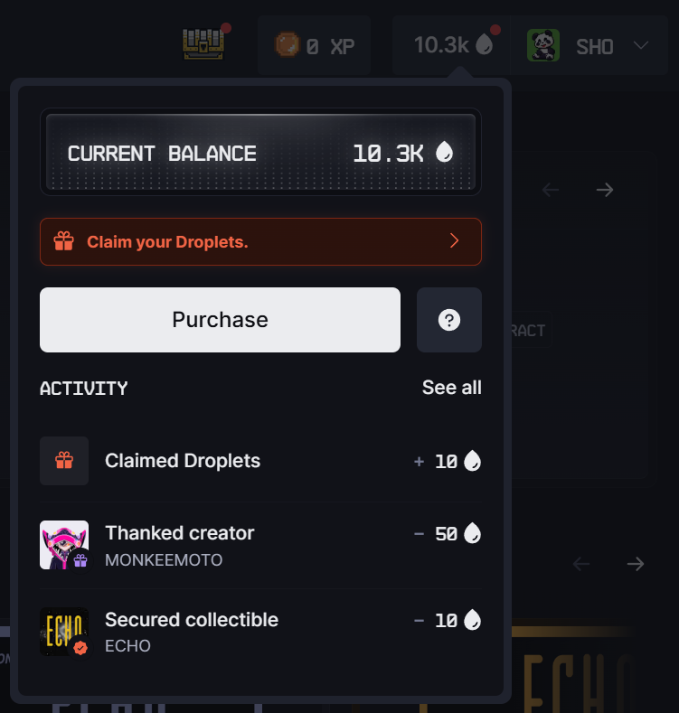
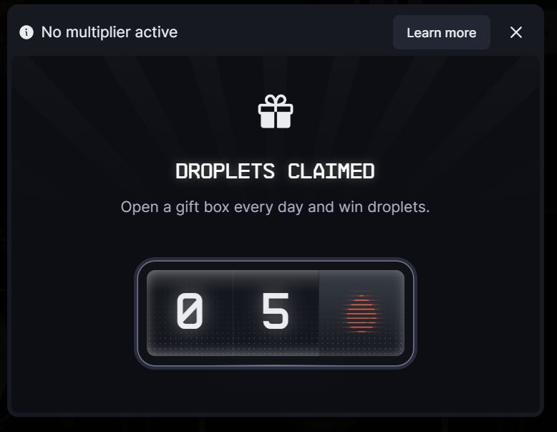
DRiP - Get for Droplets
$USDC決済でDropletsが購入可能
一定時間ごとに0～99 DropletsをClaimできる
Notes:
Dropletsは、一定以上の活動を行うとブロンズランクというランクに昇格でき、そこからは一定時間ごとにルーレットを使って無料でClaimすることができます。
更に$USDC決済で購入することができ、$1.0 = 1,000 Dropletsから購入可能です。
これら消費されたDropletsによって、クリエイターに報酬が還元されています。

Slide 10
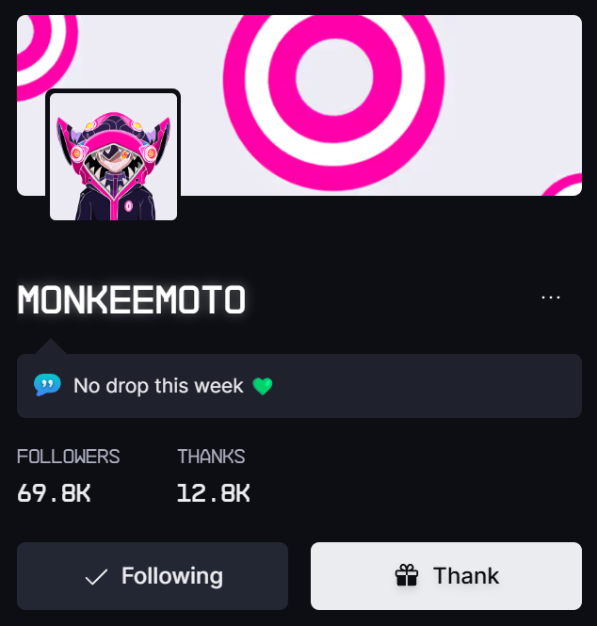
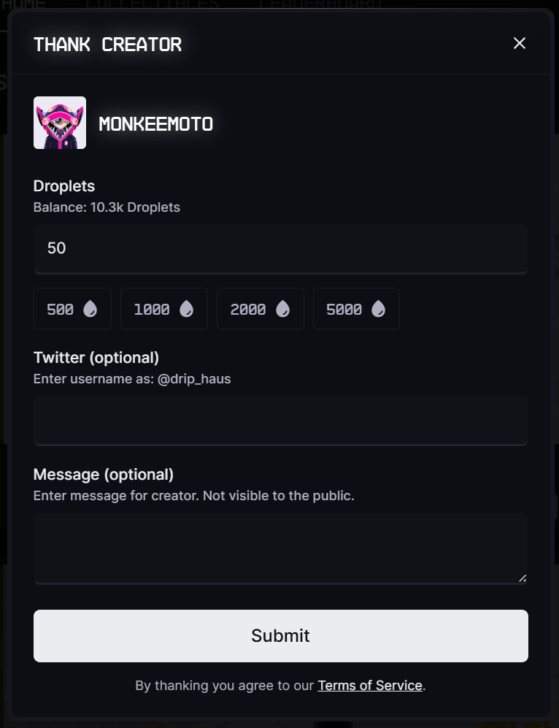
DRiP - Give to Creator for Droplets
クリエイターへの寄付、NFTの獲得に使用
クリエイターは獲得したDropletsに応じて報酬を獲得
Notes:
また、このポイントはチップとしてクリエイターに寄付することも可能です。
また、Dropletsを渡すときにmessageが添えられるので、お気に入りのクリエイターにファンレターのような形で送ることができます。

Slide 11
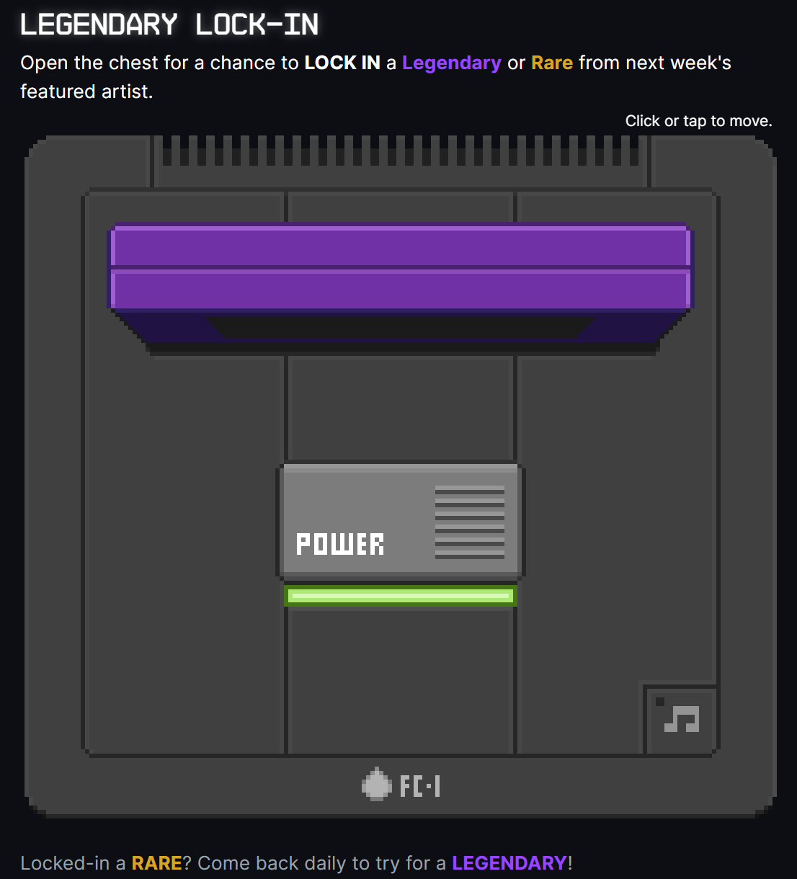
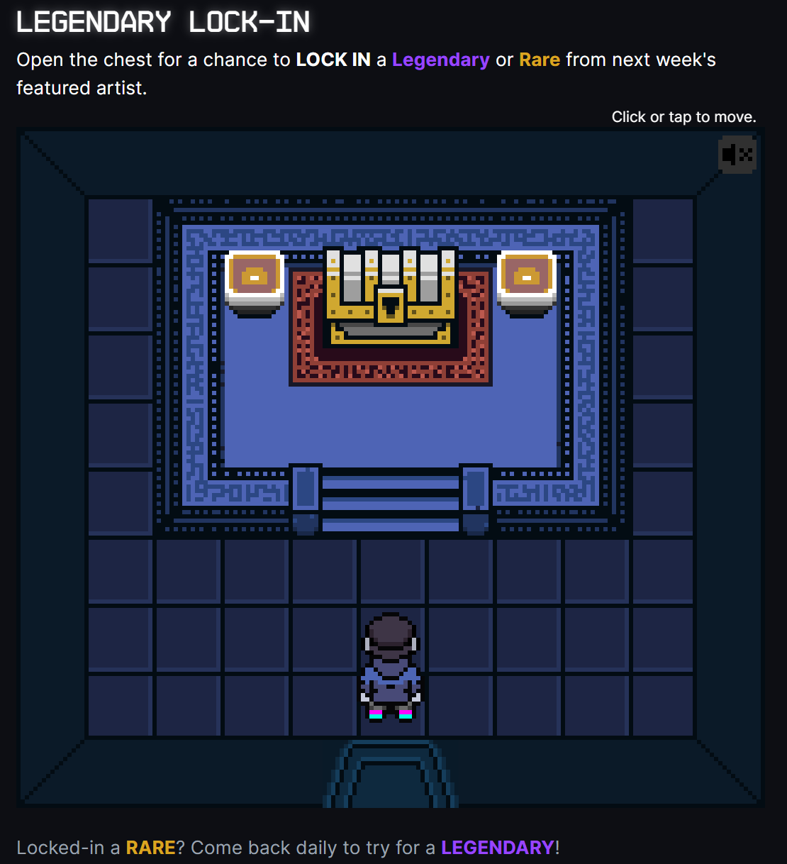
DRiP - Game for NFT
配信されるNFTのRarityをアップするチャンスゲーム
Notes:
配信されるNFTはクリエイターによって数種類存在し、それぞれにRarityがついています。
Rarityによって、配布されるNFTは違っており、NFTが持っている限定特典も違っています。
レジェンダリー・ロックインは、配信されるNFTのRealityを決めるゲームです。
仕様変更に伴い、Legendaryは500、Rareは2,000までしか排出されないらしいです。
DRiPはすごくファミコン等の日本の古いゲーム筐体を意識したゲームを持っています。
このレトロ感とLegendaryを当てた時の演出が豪華なのがすごく好きです。
ざっくりがここまでDRiPのサービス内容という形になっております。

Slide 12
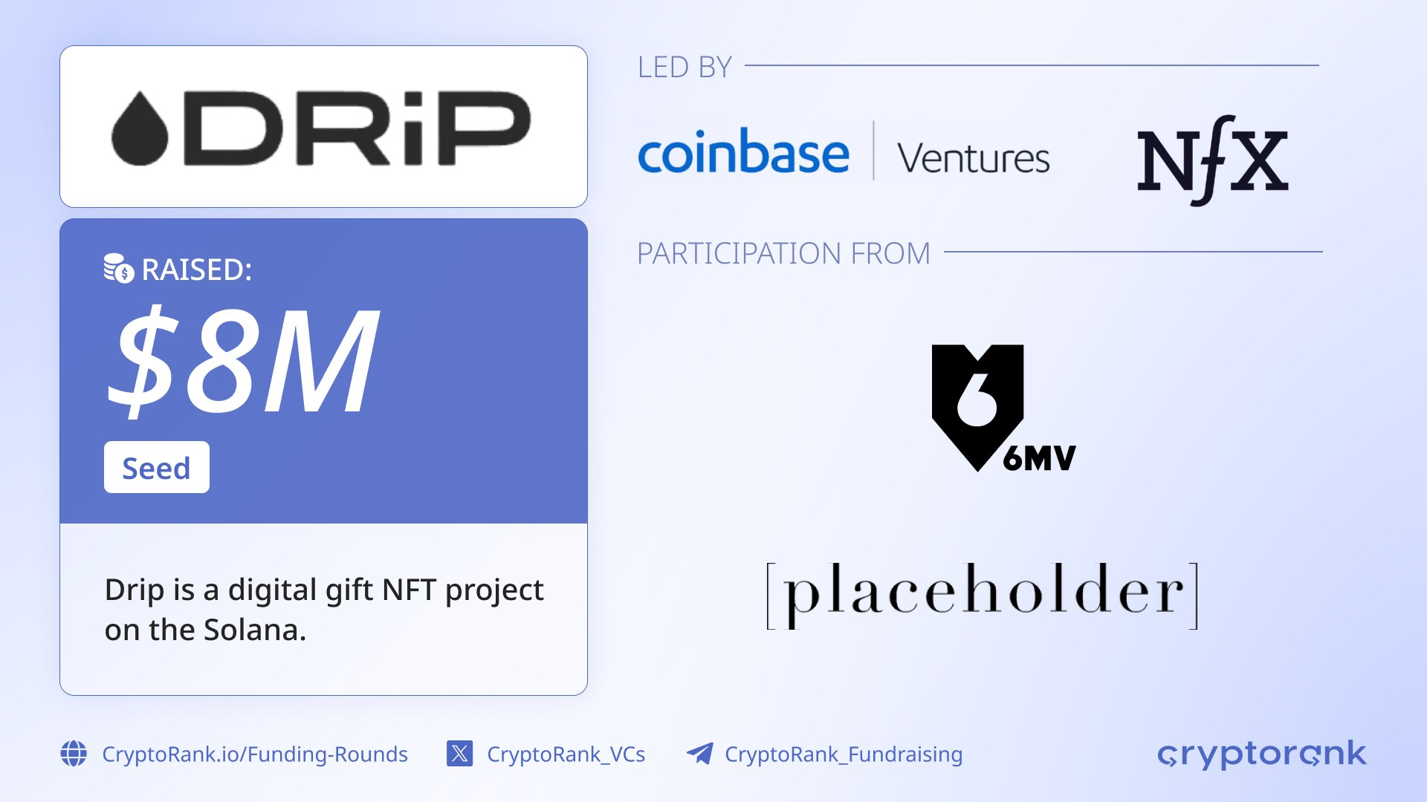
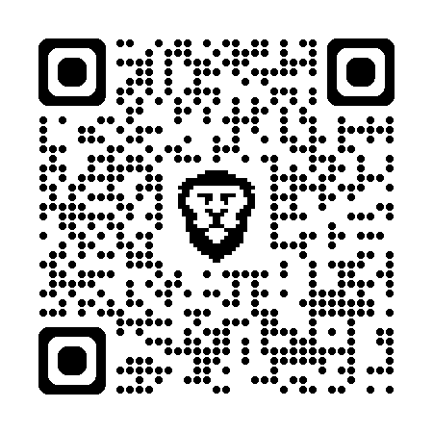
DRiP - the Future
2024/09：NFX、Coinbase Ventures、Progressionより資金調達
モバイルアプリとクリエイター向けツールが開発される予定
Notes:
https://x.com/CryptoRank_VCs/status/1833152684485906928
そして、DRiPはRadarHackathonが開催されている期間中に実は資金調達に成功しています。
800万ドルの資金調達となっています。すごい！
内容としては、 ・クリエイターのオンボーディングの加速
・AndroidおよびiOS向けモバイルアプリのリリース
・クリエイター向けツールやプラットフォーム機能の拡充
・新規ユーザーを獲得するためのマーケティング活動の強化
を重視した資金調達となっています。
今後更に速く、身近に感じるようになるプラットフォームになるということが期待されています。

Slide 13
DRiP Artists
Notes:
ここまでがDRiPとは？というところと、今後への期待についてはここまでとなっています。
次にどんなDRiPアーティストがいるのか、そもそもどんなコンテンツがあるのか、私が持っているDRiP NFTの中からいくつか紹介させていただければと思います。

Slide 14






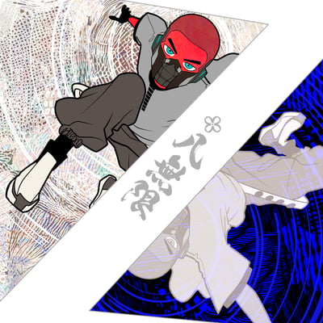
DRiP - “Music” from Hachi Mugen
WEB3 MUSIC LABEL ”MUGEN MUSIC GROUP” Music Lead
SuperteamJapan Member
Notes:
実はSuperteamJapanのMemberにもなっている人にDRiPのクリエイターがいます。
DRiPの音楽配信のリードであり、彼自身が多くの音楽NFTを配信しています。
私個人は、仕事や作業のBGMとして利用していたりします。
Xからのメディアで数多く作品を出しているので、聴いてほしいです。

Slide 15

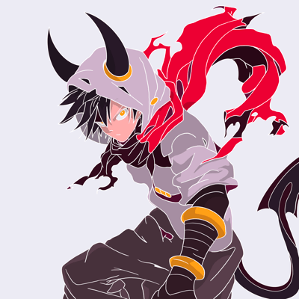
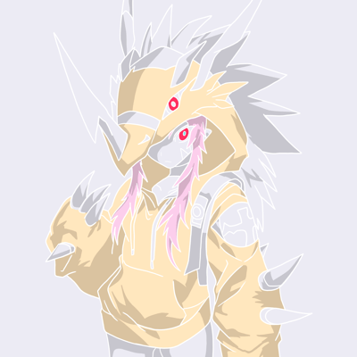


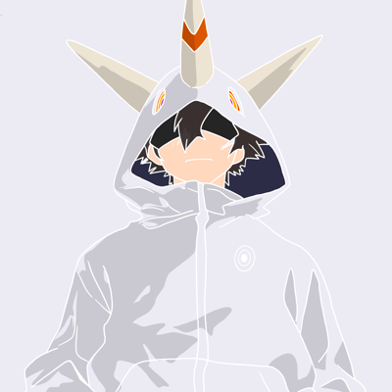

DRiP - “Art” from MONKEEMOTO
Adidas Creators Program Artist.
Project “Profiles#0” Co-Founder
Notes:
DRiPでは表示されているようなNFTアートをフォロワーに配信しています。
この方はAdidasのクリエイタープログラムに参加しているアーティストの人で、3ヵ月くらい前に自身のNFT「Profiles#0」をMagic EdenでMint & リビールイベントを開催しました。
日本好きで、個人の投稿作品の中にポケモンやデジモン等のアニメ・ゲームのファンアート作品を投稿しているので、是非見てほしいです。

Slide 16

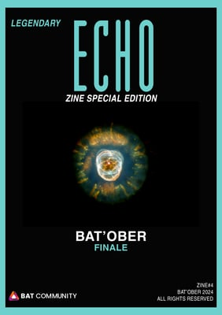
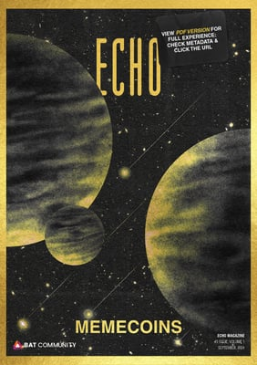



DRiP - “Magazine” from BAT Community
BAT Ambassadorによって制作
テーマ別や月のまとめ記事なども掲載
Notes:
BraveブラウザでおなじみのBAT Communityは、雑誌をNFTにして提供しています。
“ECHO Magazine“として拡散され、テーマごとに雑誌が作られています。
例えば、meme coinにフォーカスしてBAT Communityがコラボレーションしたmeme coinを取り上げた特集やゲームにフォーカスした雑誌があります。
日本語で書かれたデザインアートが掲載されたMagazineもあり読み応えがある雑誌です。

Slide 17

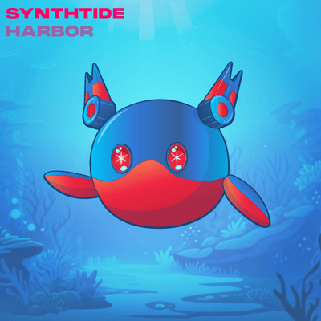

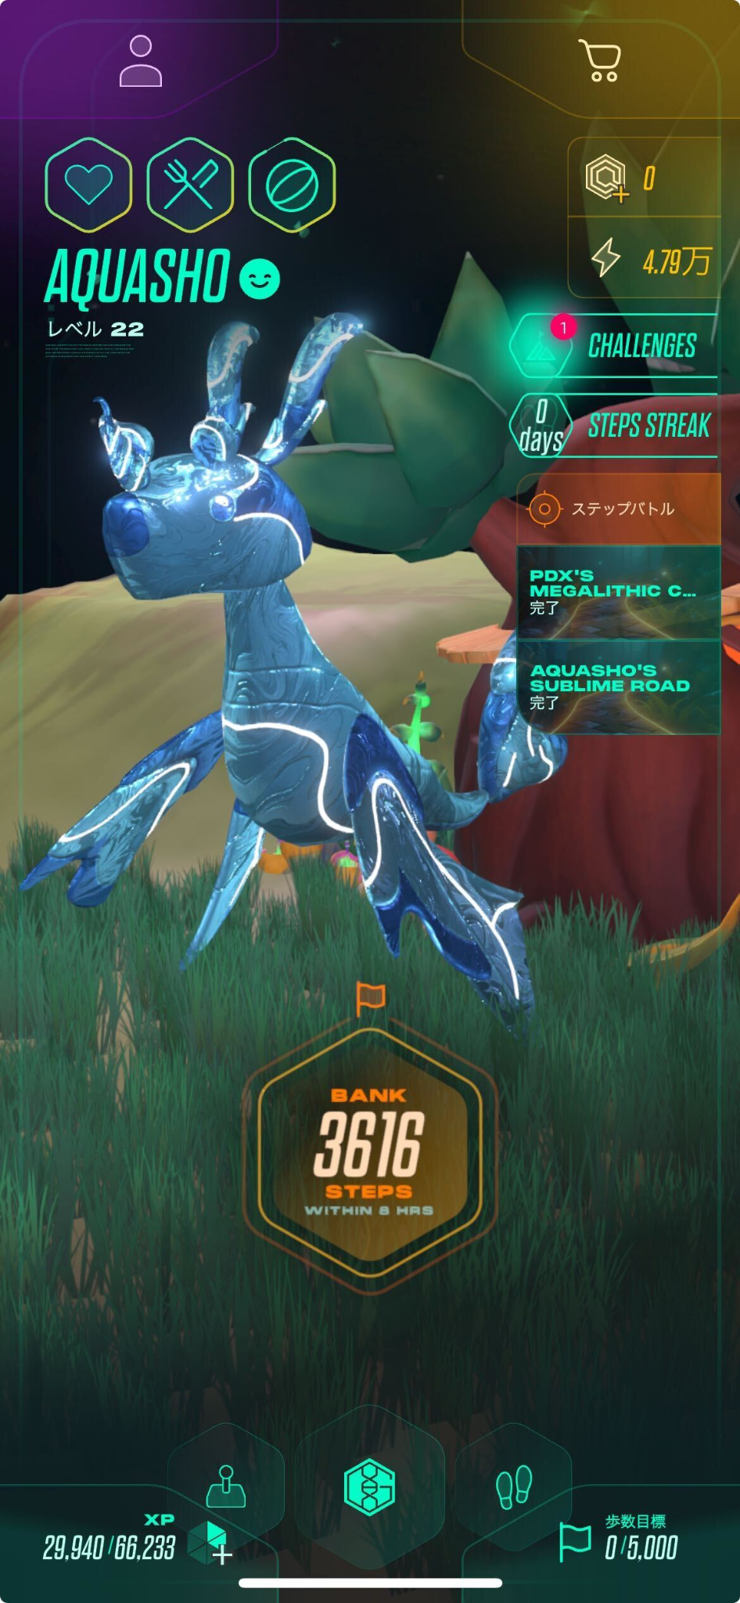
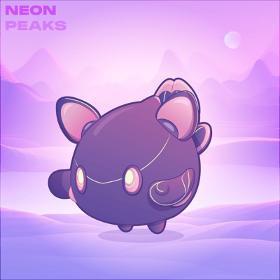
DRiP - “items” from Genopets
Move to Earn dApp “Genopets” のitemsNFT
LegendaryのRarity当選者には、Genopetsが1体 AirDropがあった
Notes:
ゲームで知られているGenoPetsもDRiPでNFTを発行したことがあります。
配信されたのはゲーム内でアイテムがAirDropされるNFTでした。
レジェンダリー、レア、コモンで3種類の配布でしたが、
レジェンダリーはゲームのキャラそのものがエアドロされる形になりました。
右側のスクショが私が実際にその時に獲得したGenoPetsで、今も育てています。

Slide 18
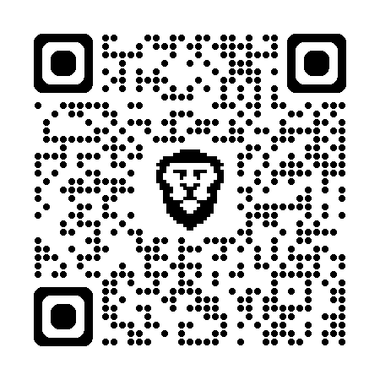
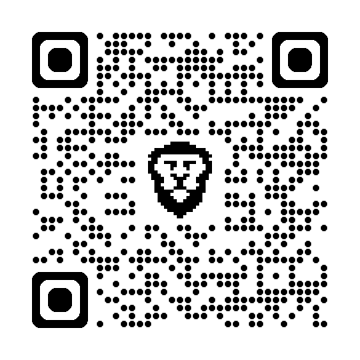
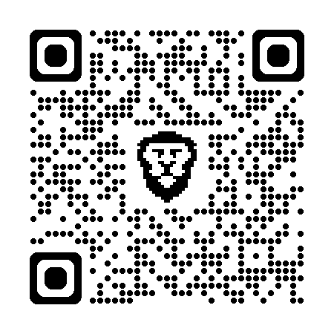
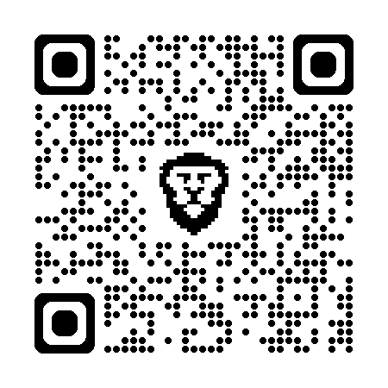
DRiP - Artist’s Links
Hachi Mugen
MONKEEMOTO
BAT Community
Genopets
Notes:
本日紹介したDRiPに登録されているクリエイター、プロジェクトになります。
XのURLをQRにしています。メディア項目見てもらえたら、クリエイター作品を見つけられるので、是非確認してみください。

Slide 19
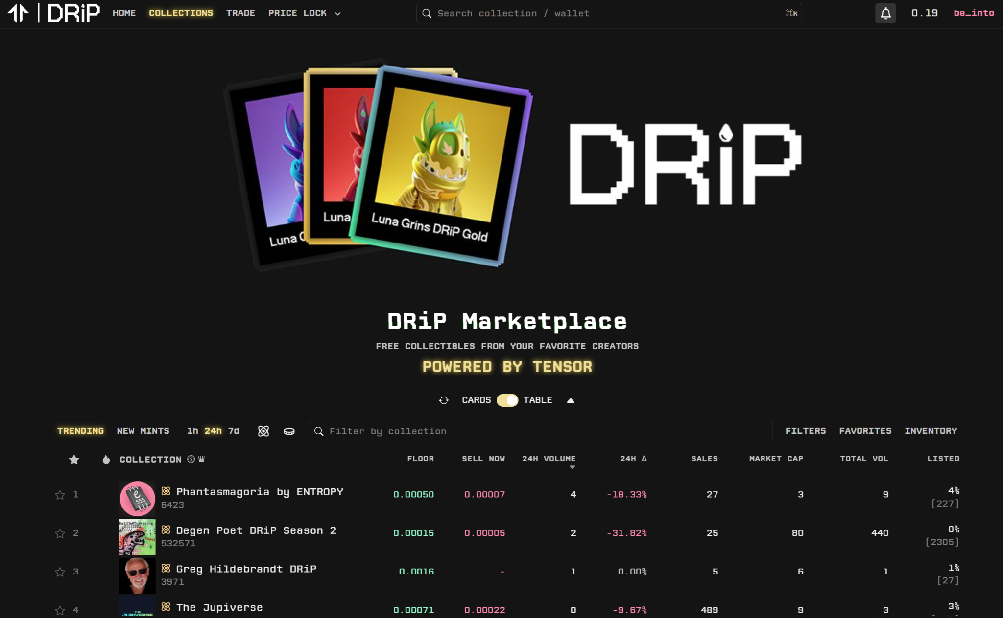
DRiP - Tensor for Trading
Tensor提供のDRiP専用のマーケット
Notes:
DRiPで欲しかったNFTを逃してしまった・・・・
そんな人にはTensorがおすすめです。
TensorはDRiP専用のマーケットプレイスを展開しています。
対象のクリエイターの名前を入れるだけで検索可能なので、アート作品探しが快適なマーケットになっています。
( あと、ここのQRコード出しておく )

Slide 20
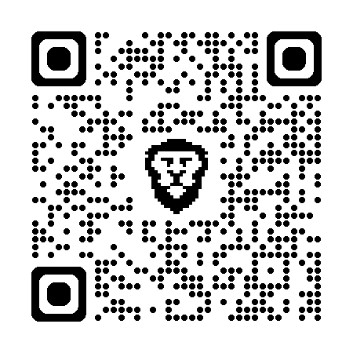
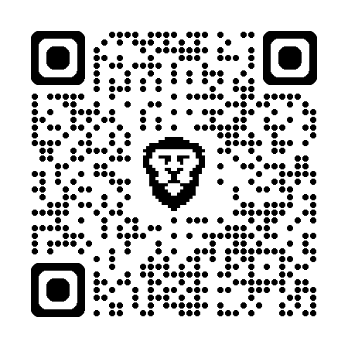
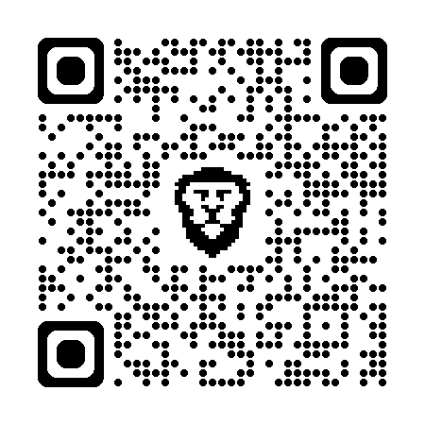
DRiP - Official Links
X(DRiPLabs)
X(DRiP💧)
DRiP Site
Notes:
Official Linkになります。
また、このDRiPについてなんですが、公式提供の動画は全てWeb3を知らない人を対象に作られており、
これからWeb3を始めようとする人、導入としては非常にサポートが手厚いサービスになっています。

Slide 21

Find your favorite Art.
Notes:
ぜひともお気に入りのNFTアート、そしてクリエイターを見つけて応援してみましょう！
以上になります。ありがとうございました。

